Slide 1
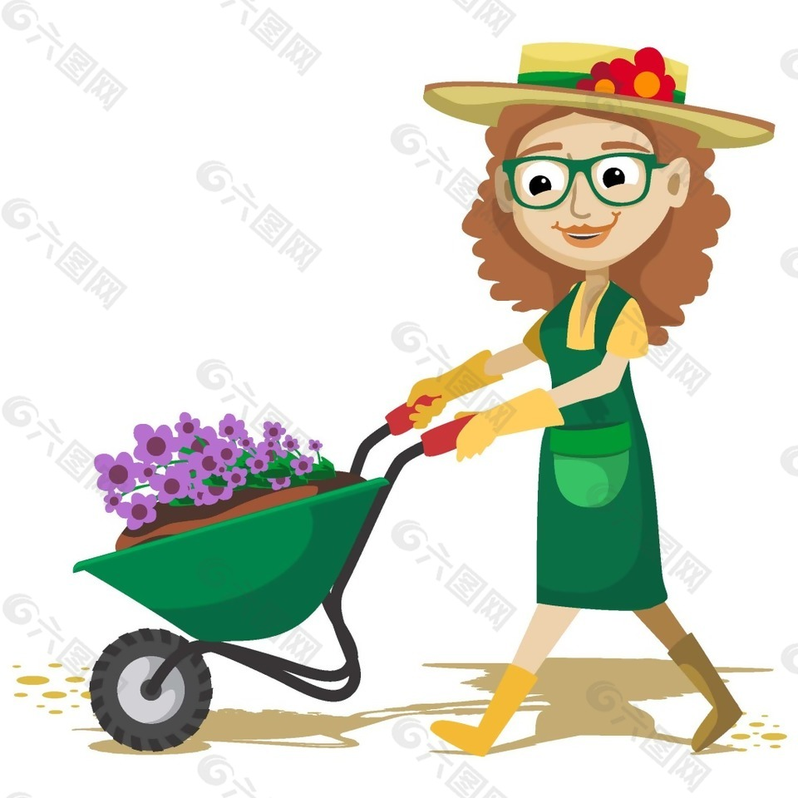
園藝實務-校園植物單元
花蓮特殊教育學校高職二年級
林淑芬2022.05.25~

Slide 2
校園植物導覽
https://www.youtube.com/watch?v=f_-mIMeIih0
翰林國小自然3上1-1觀察植物(配合1-1 p.8-13)
https://www.youtube.com/watch?v=hIZOvqCRdsk

Slide 3
花蓮特殊教育學校 常見校園植物

Slide 4
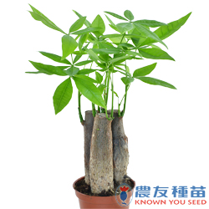
觀葉及庭園造景植物

Slide 5
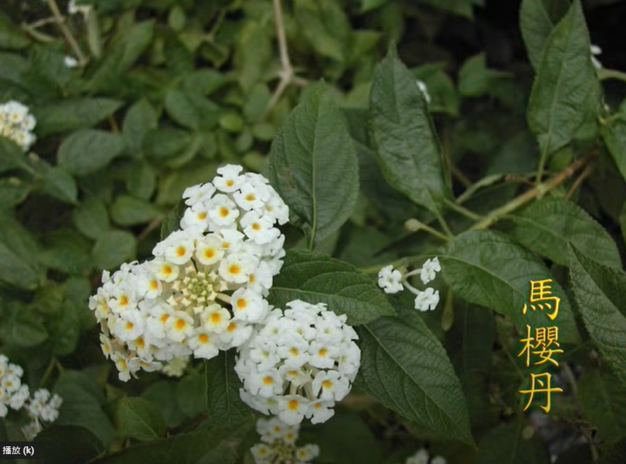
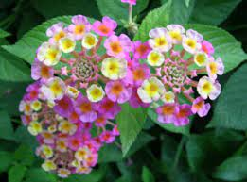
全株含刺激性異味
馬纓丹的枝葉及未成熟的果實具有毒性，誤食會造成慢性肝中毒，有發燒、衰弱、嘔吐、腹瀉、步履不穩、呼吸急促、昏迷、黃疸等症狀。

Slide 6
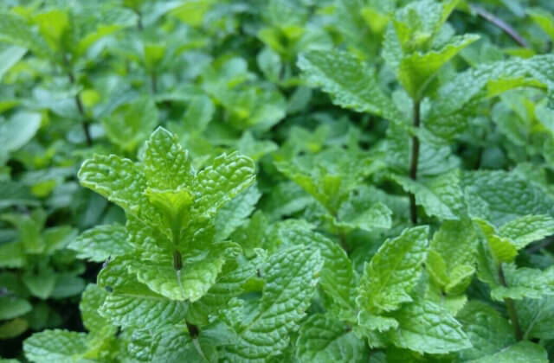
薄荷
1.用於風熱感冒，溫病初起。本品辛以發散，涼以清熱，清輕涼散，為疏散風熱常用之品，故可用治風熱感冒或溫病初起
2.薄荷油能促進呼吸道腺體分泌而對呼吸道炎症有治療作用

Slide 7
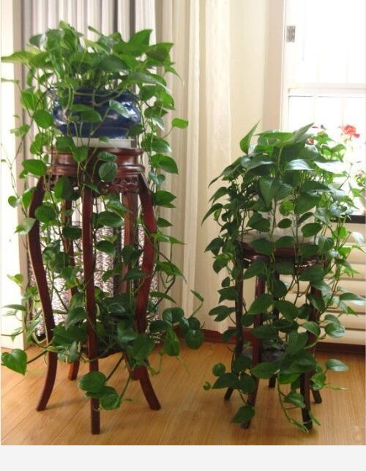
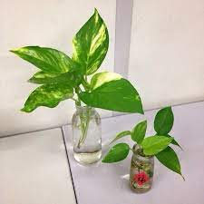
黃金葛
黃金葛，他們非常容易照顧,許多人稱作“隨便種，隨便活”，是很適合新手的植物。由於黃金葛可以適應各種室內環境還可以淨化空氣

Slide 8
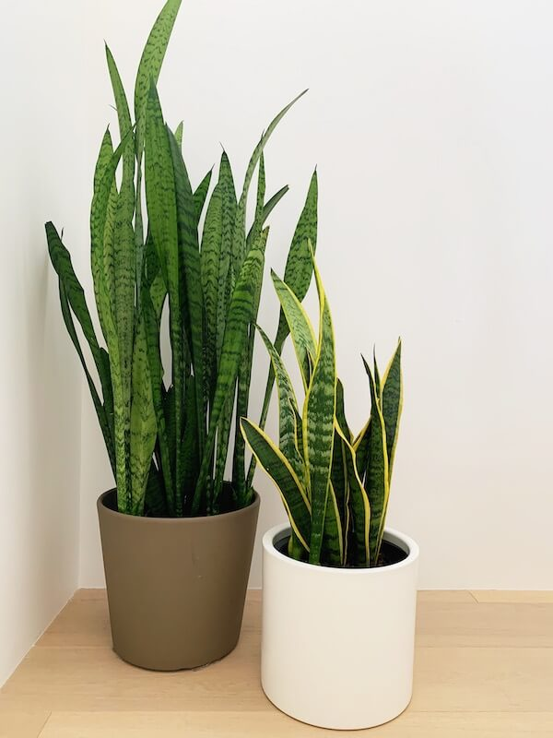
虎尾蘭
虎尾蘭耐性高、適應力強，只要確保不要過度地澆水可以說非常好照顧。他們可以吸收空氣中的有害物體和重金屬微粒，很適合放在家裡各個角落當我們的空氣濾清器。與其他植物不同的是，虎尾蘭在晚上會做特別的光合作用，所以不是只有白天、他們夜晚也可以釋放新的氧氣。

Slide 9
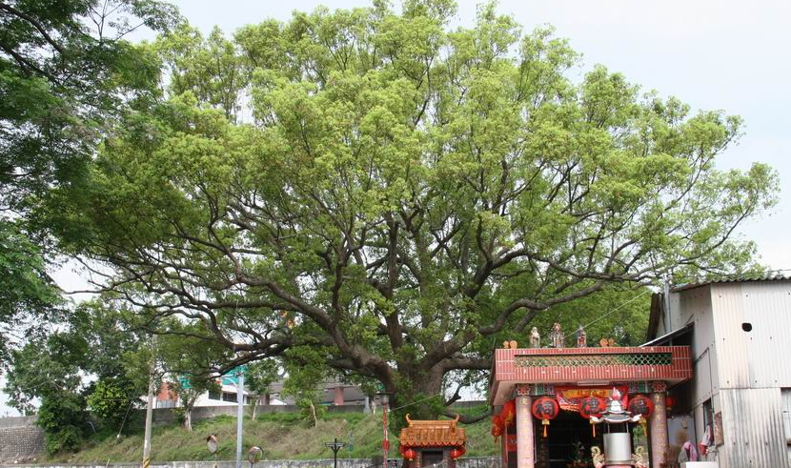
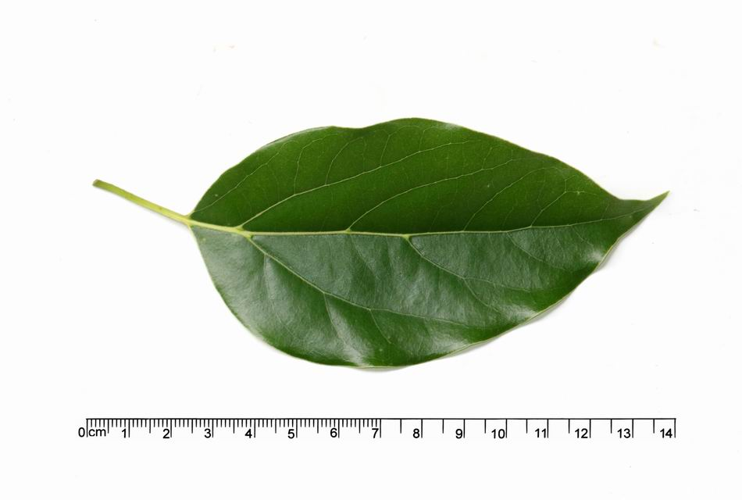
樟樹
以往為製造樟腦的經濟樹種，因天然熬樟已沒落而改用化工合成樟油，目前只作景觀園林或防風樹種。

Slide 10
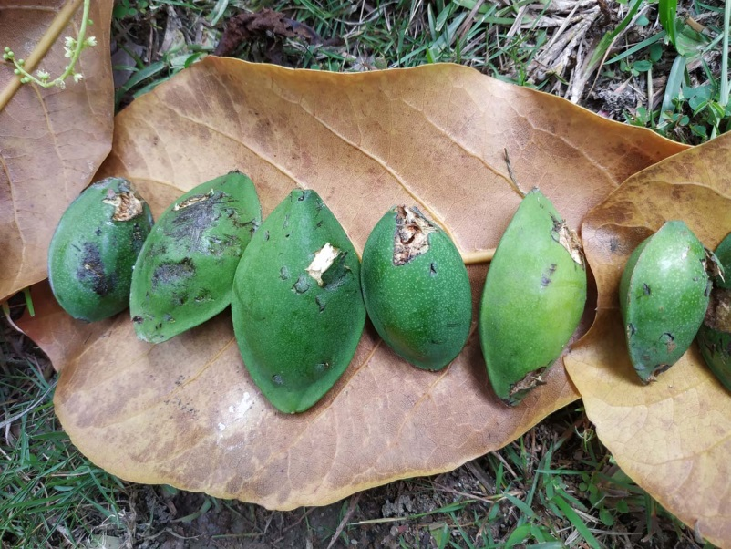
大葉欖仁樹
庭園景觀植物，街道行道樹。
花蓮南埔地區，阿美族舊稱「Talakay」，意思是「欖仁樹很多的地方」。

Slide 11
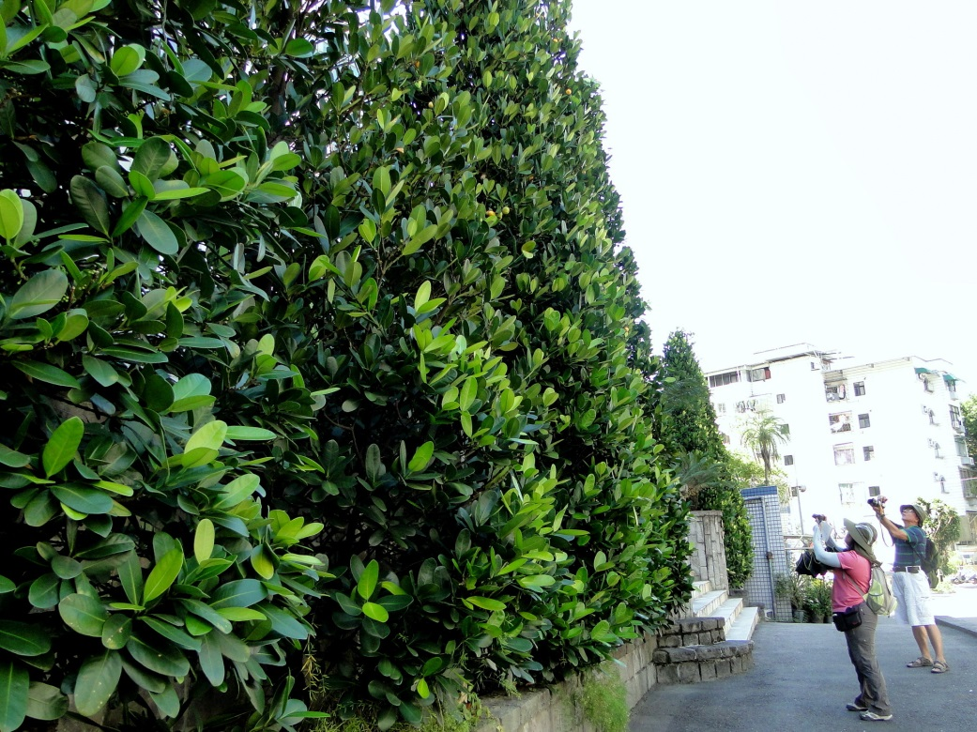
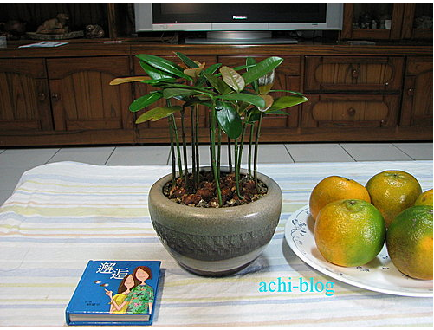
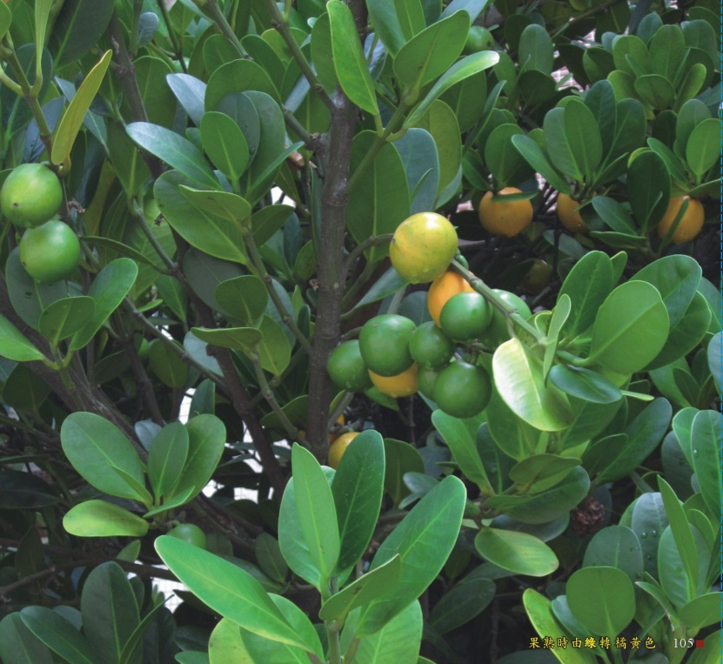
福木
說看看學校哪裡有福木?

Slide 12
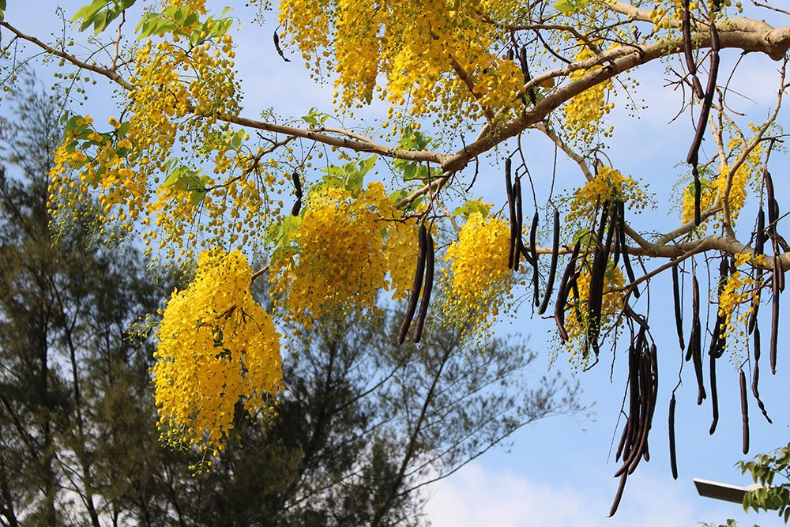
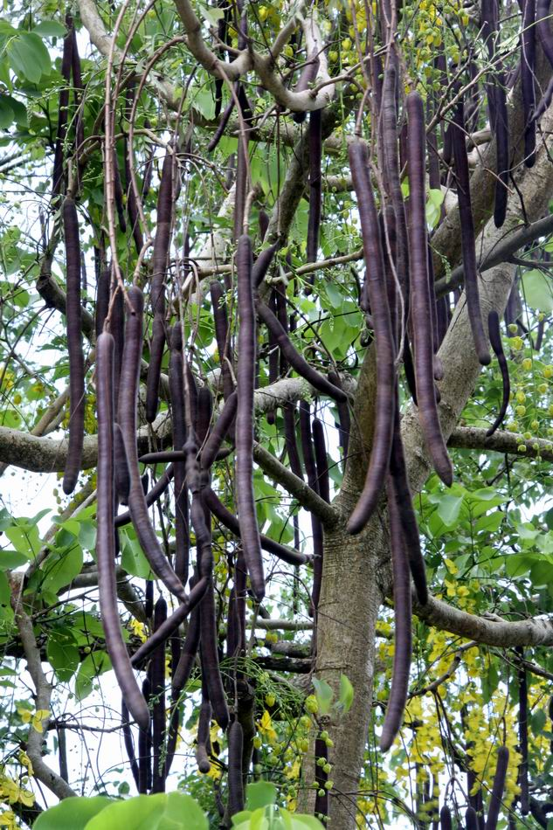
阿勃勒
阿伯勒最大的特色並不是它的葉子，而是它一串串下垂的黃色花朵。阿伯勒花期在夏季，盛花期的時候往往可見一串串下垂的黃色花，滿樹金黃的美景，美不勝收。

Slide 13
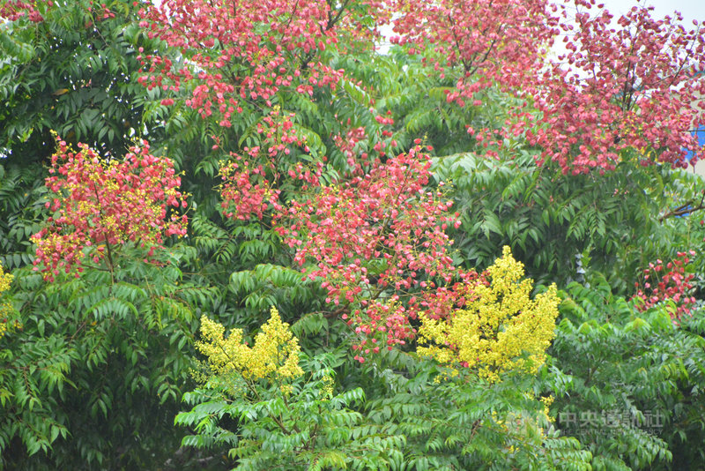
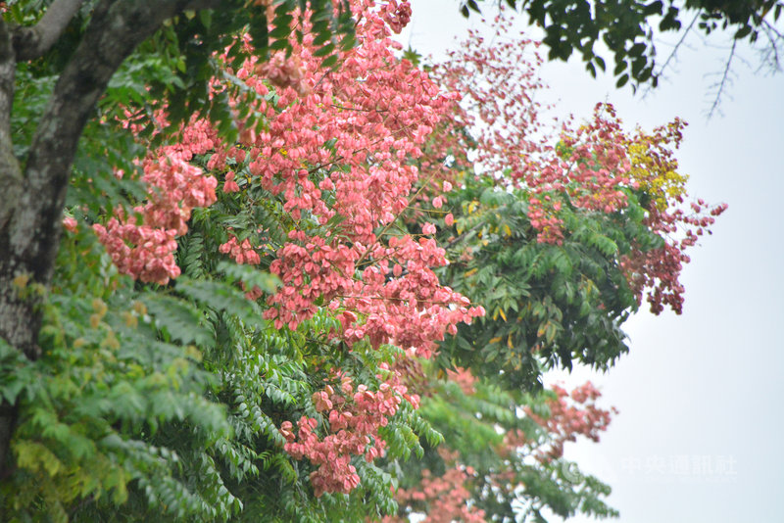
欒樹
台灣欒樹花冠黃色，高高簇擁樹上，鮮麗豔黃，因黃色小花在樹冠上搖曳生姿，每當微風輕拂、鮮黃色花瓣飄落時，有如黃金雨般浪漫迷人，也有人稱台灣欒樹為「台灣金雨樹」。

Slide 14
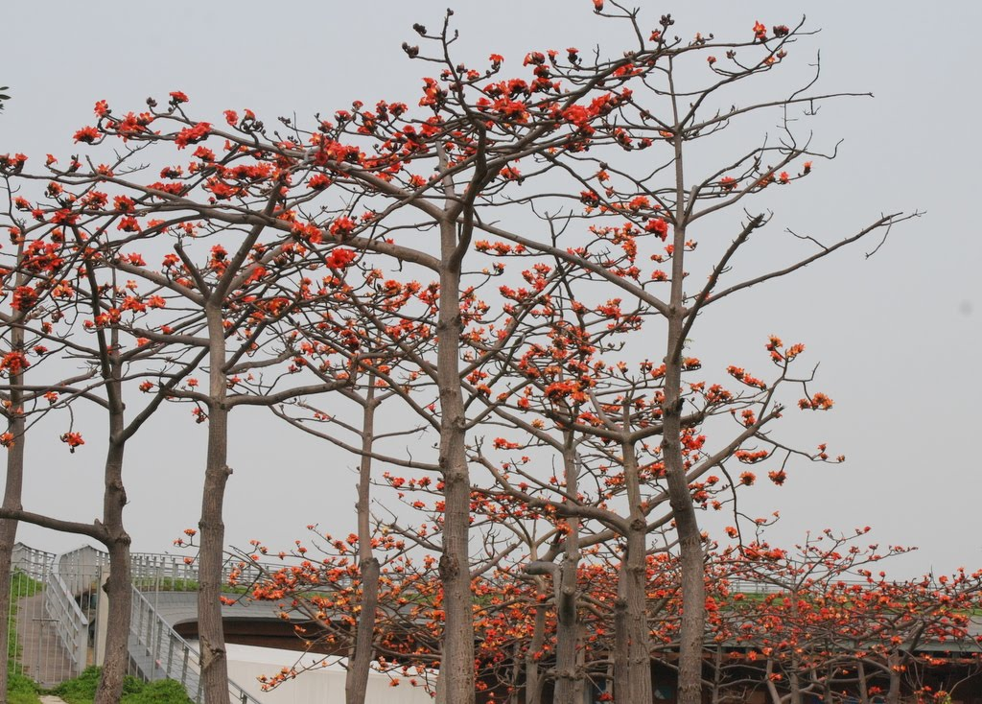
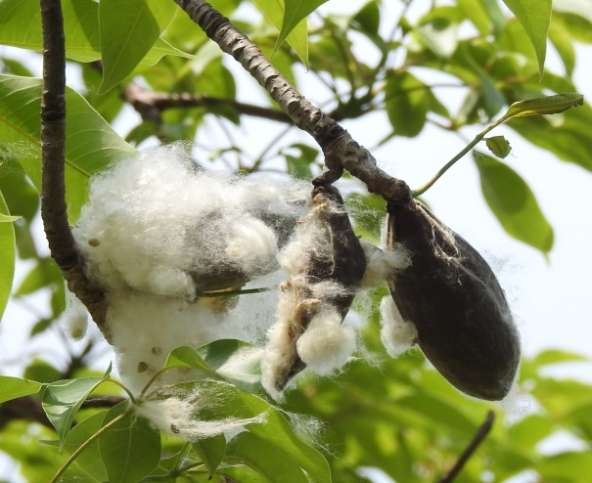
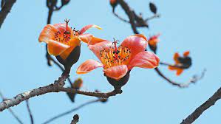
木棉
庭栽、行道樹。
花可食。
材質鬆軟，可製成箱櫃、蒸籠、板箱等，在當時有很高的經濟價值，全身都有其利用之處，是名副其實的可造之材。
藥用。
種子棉毛可做棉被、枕頭等填充物。

Slide 15
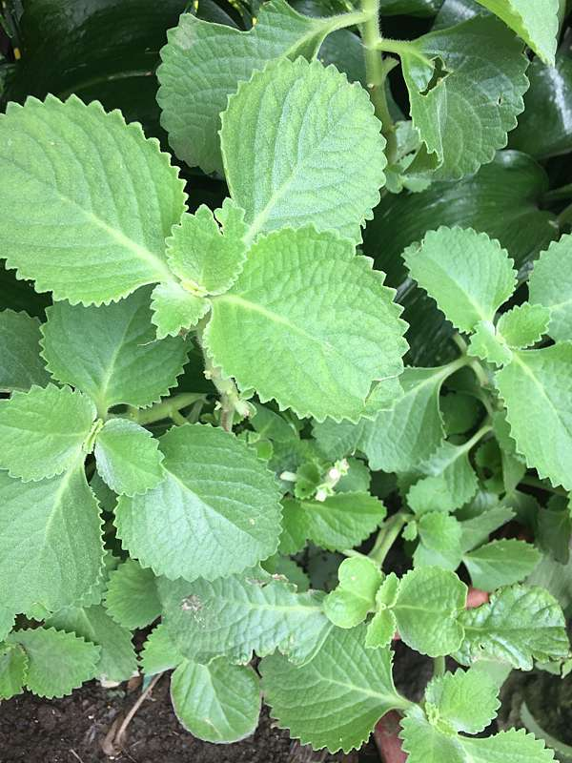
左手香
到手香味辛、性寒，具有清暑解表，化濕健胃，涼血解毒，消腫止癢功效。
到手香雖有藥用價值，卻並非中醫師使用的中藥材。[2] 林口長庚醫院臨床毒物科主任林杰樑曾表示，沒有文獻證實到手香的功效，且到手香帶有輕微的神經毒性，隨意使用或食用都很危險。

Slide 16
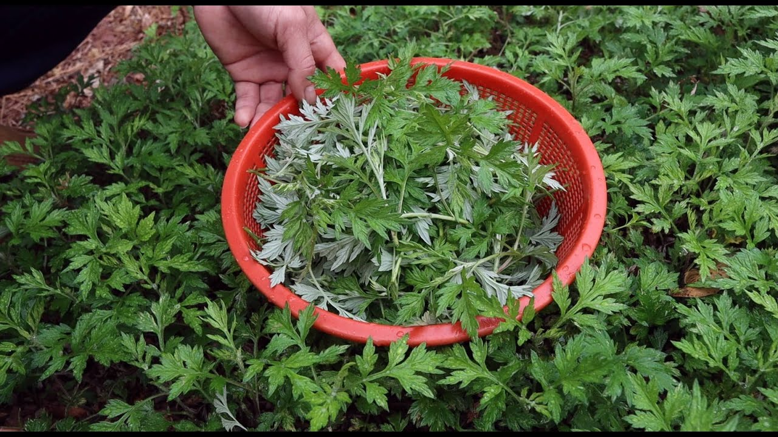
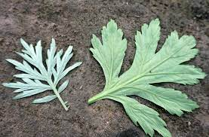
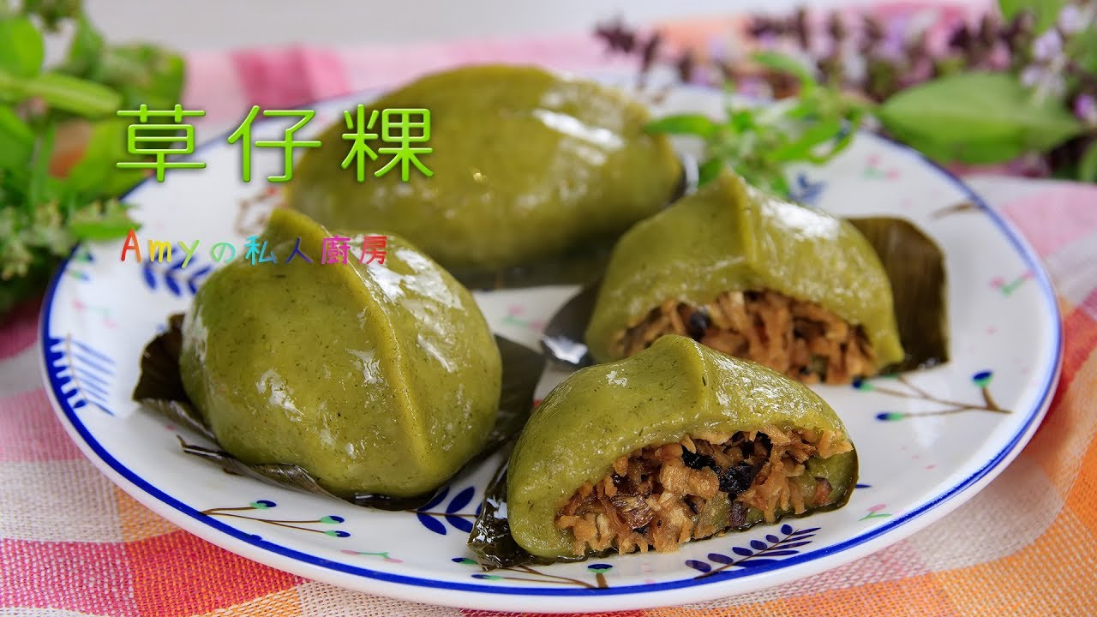
艾草
艾草也叫艾蒿，是一種常見的中草藥，有理氣血、祛寒濕等功效。艾草可以用來入菜、驅蚊，也可入藥、艾灸，既可養生又能治病。「家有三年艾，郎中不用來」，有一些地方家家收藏艾葉。
艾葉用於治病已有二千多年的歷史。在歷代本草中均有記載。作為內服藥，艾葉具有理氣血、逐寒濕、溫經、止血、安胎之功用。
端午節有「懸艾人，戴艾虎，飲艾酒，食艾糕，熏艾葉」的民俗記載。

Slide 17
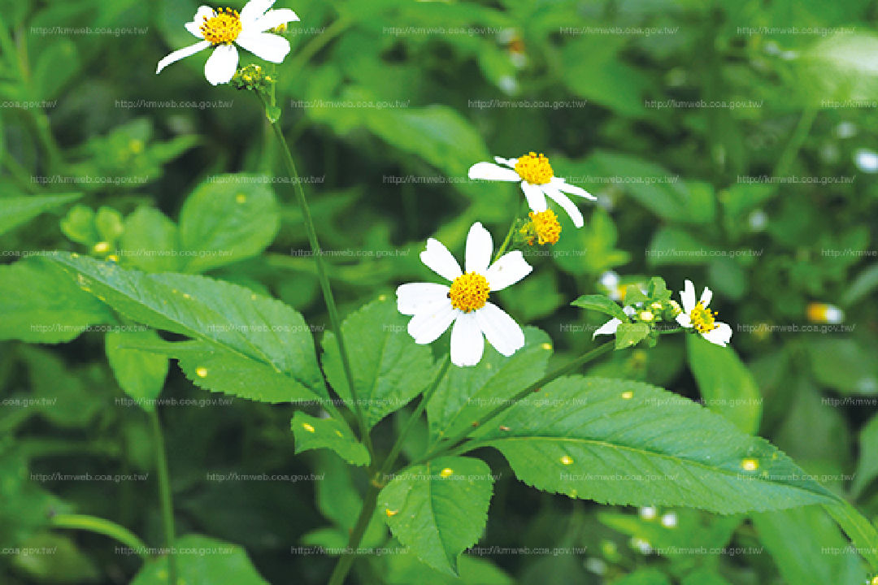
咸豐草
大花咸豐草、鬼針草、
https://www.youtube.com/watch?v=j6-bQIQzBEI

Slide 18
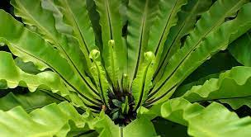
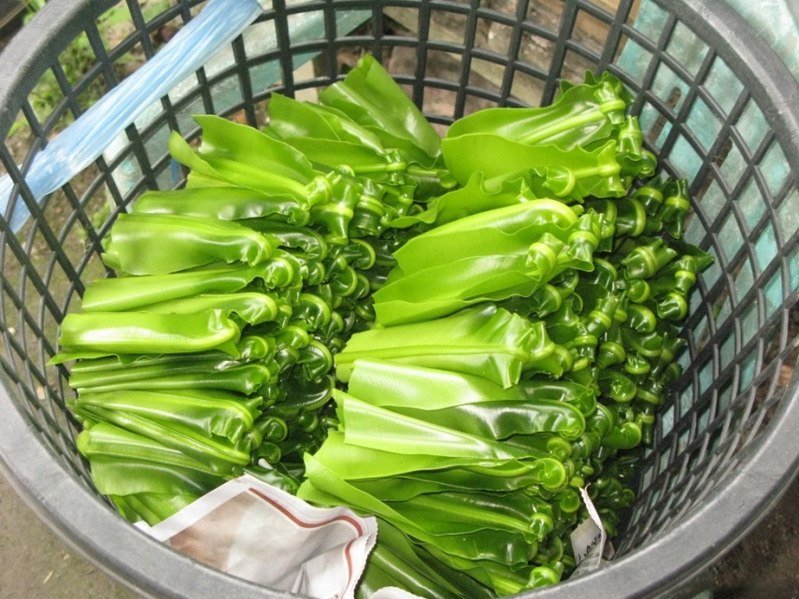
山蘇
生長環境：天然林中大樹下、靠近水的岩石旁、石縫、庭院樹幹上
烹調方式：炒食、汆燙涼拌、燴煮或炸食
採集季節：一年四季皆可，冬季產量最多，約十二天就可採收一次
山蘇富含鈣質、鐵質及膳食纖維，葉片質地較不易吸油，滑脆口感好特別。天然健康美味野菜，山蘇花屬於原生野生蕨類，不是花也不會開花

Slide 19
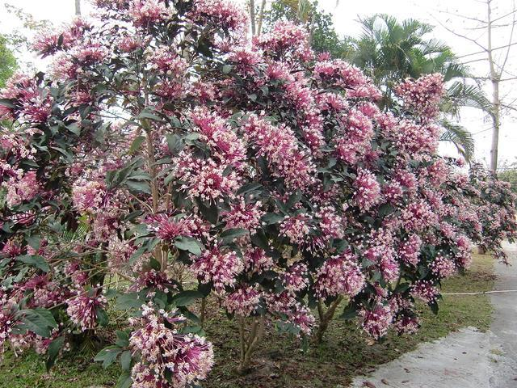
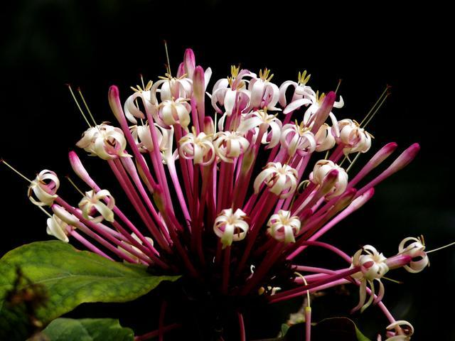
煙火樹

